Slide 1
TCP
קרדיט – ברק גונן

Slide 2
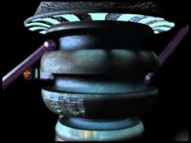

Slide 3
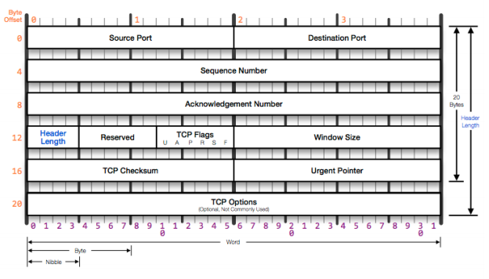
TCP Header

Slide 4


הקמת קשר
TCP הינו פרוטוקול מבוסס קשר
כשהשתמשנו ב sockets ביצענו בלקוח את הפקודה connect()
הקמת קשר TCP נקראת – three way hand shake
סוג ההודעה נקבע על פי הדגלים שנמצאים ב TCP header
SYN
SYN + ACK
ACK

Slide 5
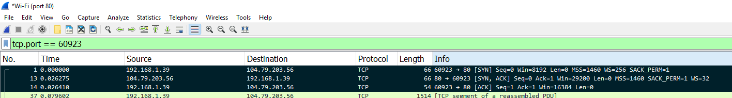
Three Way Hand Shake
פיתחו wireshark והסניפו את פורט 80
גלשו ל ynet.co.il
הוסיפו פילטר לפי פורט המקור
צפו בחבילות שפתחו את הקישור

Slide 6
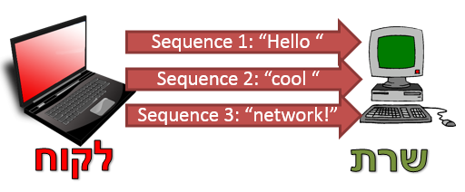
הבטחת הגעת ההודעות
המידע מחולק למקטעים אשר נקראים segments
כל סגמנט נעטף ב headers המתאימים ונשלח כחבילה
לכל סגמנט יינתן מספר סידורי
אם נרצה לשלוח את המשפט ‘Hello cool network!’

Slide 7
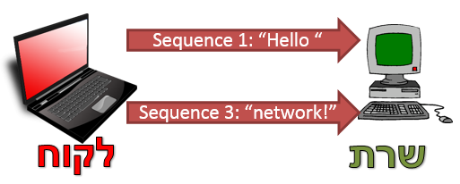
Sequence number
לכל חבילה ניתן sequence number
אם נופלת בדרך חבילה (segment) או הסדר מתבלבל, לצד המקבל יש דרך לדעת זאת

Slide 8
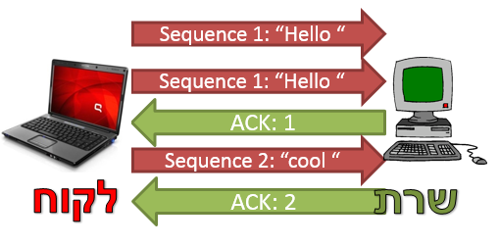
ACK
ACK- קיצור של Acknowledgement, אישור
לא מספיק שהצד המקבל יידע שמשהו חסר, הצד השולח צריך לדעת זאת, ואם אין ACK- לשלוח שוב

Slide 9

ACK
אילו בעיות יש למנגנון?
איך השולח יודע מתי לשלוח חבילה שוב?
איך מעבירים קצב גבוהה של נתונים?

Slide 10
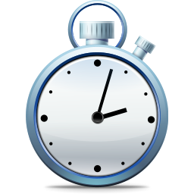
ACK – כמה זמן?
בעיה מס' 1: איך השולח יודע מתי לשלוח חבילה חוזרת? (אולי המקבל שלח ACK, שנמצא בדרכו לשולח)
פתרון: השולח מחכה פרק זמן מוגדר ל-ACK, ולאחר מכן שולח שוב
חישבו: האם עדיף שפרק הזמן יהיה ארוך? או קצר?
חסרון של פרק זמן קצר: סיכוי גבוה יותר שה-ACK לא יתקבל ואז צריך לשלוח שוב
חסרון של פרק זמן ארוך: המתנה ארוכה בין משלוח חבילות מורידה את קצב התעבורה

Slide 11
ACK – איך מגבירים קצב
בעיה מס' 2: איך מעבירים קצב גבוה של מידע בערוץ?
המחשה:
ערוץ יכול להעביר 1Gb מידע לשנייה. למידע לוקח 25msec להגיע מהשולח ליעד. השולח משתמש בחבילות בגודל 1024 בתים. מה קצב העברת המידע?
השולח יצטרך לחכות לפחות 50msec עד שיגיע ACK על חבילה (זמן הגעת החבילה + חזרת ה-ACK). לכן יישלחו 20 חבילות בשנייה- 20KB בלבד על ערוץ של 1Gb.
פתרון: השולח לא מחכה ל-ACK, ממשיך לשלוח חבילות ואוסף ACKים בדיעבד (צפו: Go-Back-N וחישבו איזה בעיות חדשות מתעוררות)

Slide 12
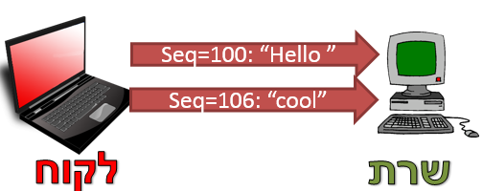
TCP Sequence Numbers
נעבור מתיאוריה כללית למימוש ב-TCP
כל בית של מידע מקבל מספר
שדה Seq מקבל את הערך של הבית הראשון שמשודר (אחרון ששודר בסגמנט הקודם + 1)
מה יהיה ה-Seq בסגמנט הבא?
110 (106+4)

Slide 13

TCP Sequence Numbers
בצעו את תרגיל 6.14 מודרך, צפייה ב-TCP Seq
יש לשים לב לפנות ל-https://

Slide 14
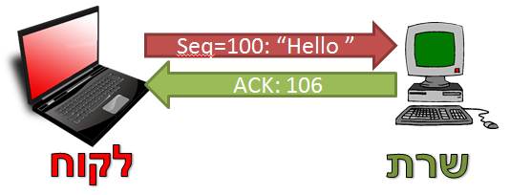
TCP ACK
כמו שה-Seq מתייחס לבתים, גם ה-ACK
לדוגמה: ACK 106 = "קיבלתי עד בית 105, כולל. הבית הבא שאני מצפה לקבל הוא 106"

Slide 15
TCP ACK
בצעו את תרגיל 6.15 מודרך, צפייה ב-TCP ACK

Slide 16
ACK & Sequence Number איך הכל התחיל
הספירה של החבילות מתחילה מיצירת הקשר.
תזכורת:
Three Way Hand Shake
SYN
SYN + ACK
ACK

Slide 17
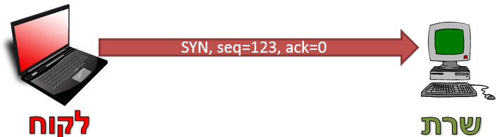
חבילה א'- SYN
משמעות: "אני רוצה להקים קישור"
דגל ה-SYN דולק
חבילת SYN לא נושאת מידע, אך סופרים אותה באורך 1
בחירת Seq התחלתי אקראי
חישבו: מדוע לא להתחיל מ- Seq = 0?
תשובה: נניח שקישור מתנתק ונוצר חדש, חבילה מהקישור הקודם עלולה להגיע באיחור, עם Seq של הקישור הישן
ערך ה-ACK תמיד יהיה 0

Slide 18
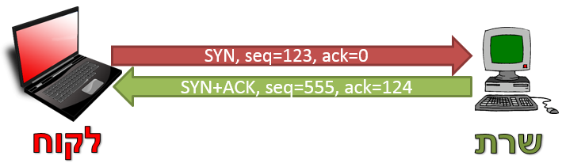
חבילה ב'- SYN ACK
משמעות: "אני מסכים להרים את הקישור"
חבילה באורך בית אחד, דגלי ה-SYN וה-ACK דולקים
בחירת Seq אקראי (לא קשור ל-Seq של חבילה ה-SYN)
ערך ה-ACK שווה ל-Seq של חבילת ה-SYN + 1
היזכרו- 1 הוא אורך חבילת ה-SYN

Slide 19
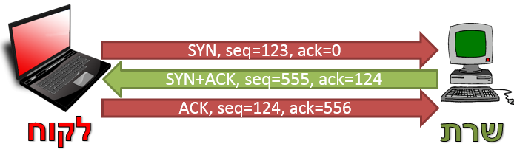
חבילה ג' - ACK
משמעות: "קיבלתי את ה-SYN ACK ואנחנו מסונכרנים. אפשר להתחיל בתקשורת"
דגל ה-ACK דולק (דגל ה-SYN כבוי)
ערך ה-Seq הוא מספר הבית האחרון שנשלח
ערך ה-ACK הוא ה-Seq של חבילת ה-SYN ACK ועוד 1

Slide 20
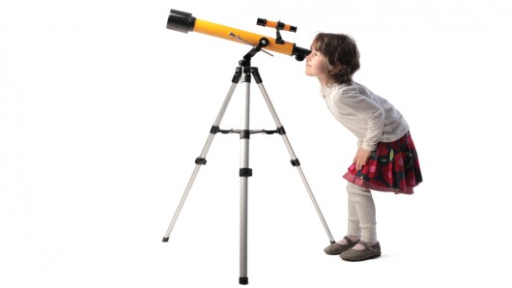
צפייה מלאה ב Three Way Hand Shake
בצעו את תרגיל מודרך 6.16, השוו את הערכים למה שציפיתם לקבל

Slide 21
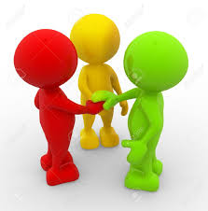
יצירת Three Way Hand Shake
כעת צרו בעצמכם Three Way HandShake
תרגיל 6.18

Slide 22
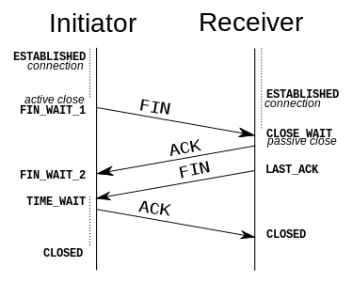
סגירת קשר TCP
אם יצרנו קישור, חייבים לסגור אותו
סגירת קישור TCP מתבצעת לפי הסדר הבא:
1. צד א' (שמבקש לסגור) שולח חבילה עם דגל FIN
2. צד ב' עונה חבילה עם דגל ACK
3. צד ב' שולח חבילה עם דגל FIN
4. צד א' מאשר על ידי ACK
אם שלבים 3-4 לא מתבצעים הקישור נותר פתוח לשליחת מידע רק מצד אחד- Half Close
☹

Slide 23
סיכום
מהם Sequence Numbers וכיצד הם נקבעים?
למה משמשות פקטות ACK?
תארו את שלבי ה-Three Way Handshake
בכמה מעלה פקטת SYN את ה-Seq?
בכמה מעלה פקטת ACK את ה-Seq?
במהלך שיחה, צד א' שלח seq=1200, ack=580, data=‘Jon Snow’. מה ערך ה-ack שהצד השני אמור להחזיר לו?

